Slide 1
Künstliche Intelligenz

Slide 2
Was ist künstliche Intelligenz?
„Künstliche Intelligenz (KI) ist die Fähigkeit einer Maschine, menschliche Fähigkeiten wie logisches Denken, Lernen, Planen und Kreativität zu imitieren.“
„KI ermöglicht es technischen Systemen, ihre Umwelt wahrzunehmen, mit dem Wahrgenommenen umzugehen und Probleme zu lösen […].“
„Der Computer empfängt Daten […], verarbeitet sie und reagiert.“
Europäisches Parlament

Slide 3


Was hat KI mit mir zu tun?
5 min
Eure Meinung ist gefragt!
Beantworte die Fragen auf oncoo.de
https://www.oncoo.de/ LINK EINFÜGEN
Notes:
https://www.oncoo.de/t/157o

Slide 4
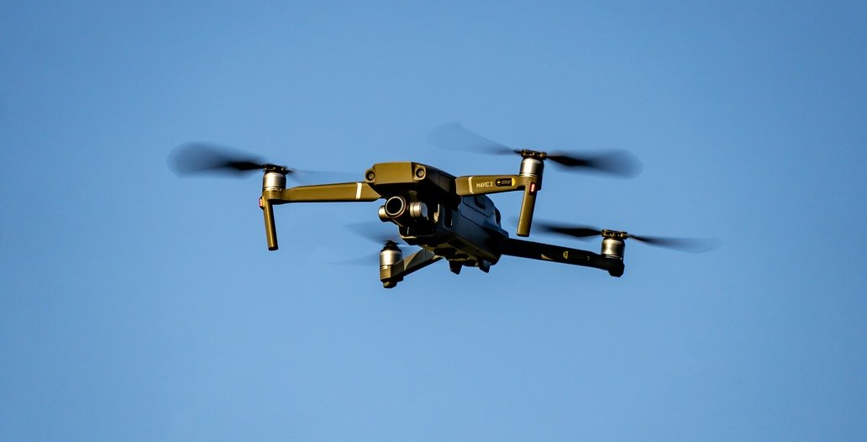
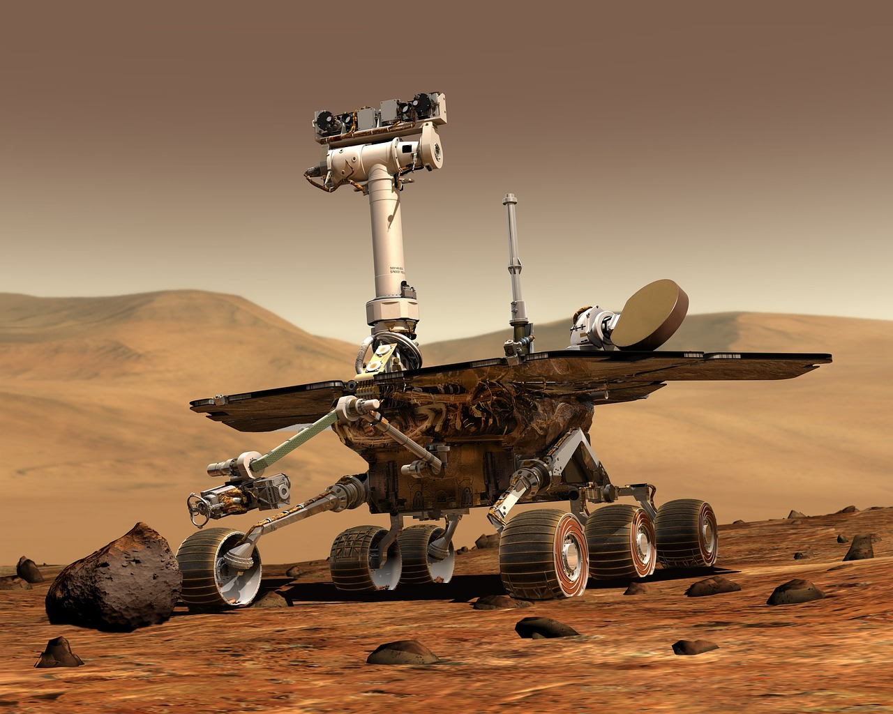
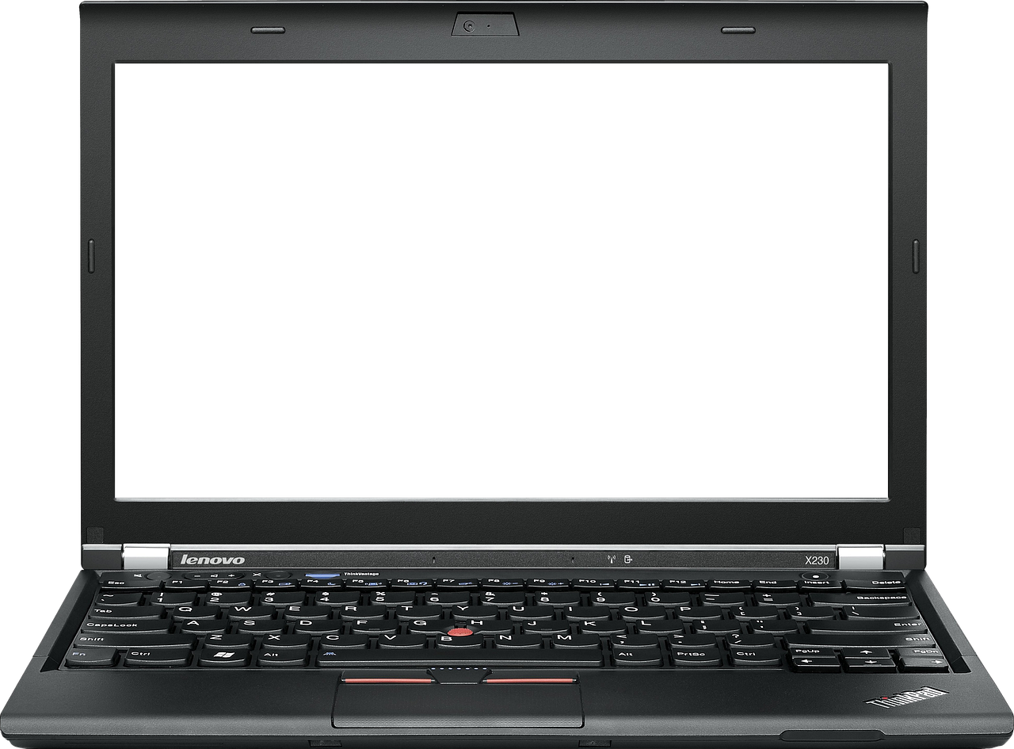

Was hat KI mit mir zu tun?
Notes:
https://learningapps.org/view26853169

Slide 5
Was hat KI mit mir zu tun?
KI spielt in unserem Alltag schon heute eine große Rolle.

Slide 6
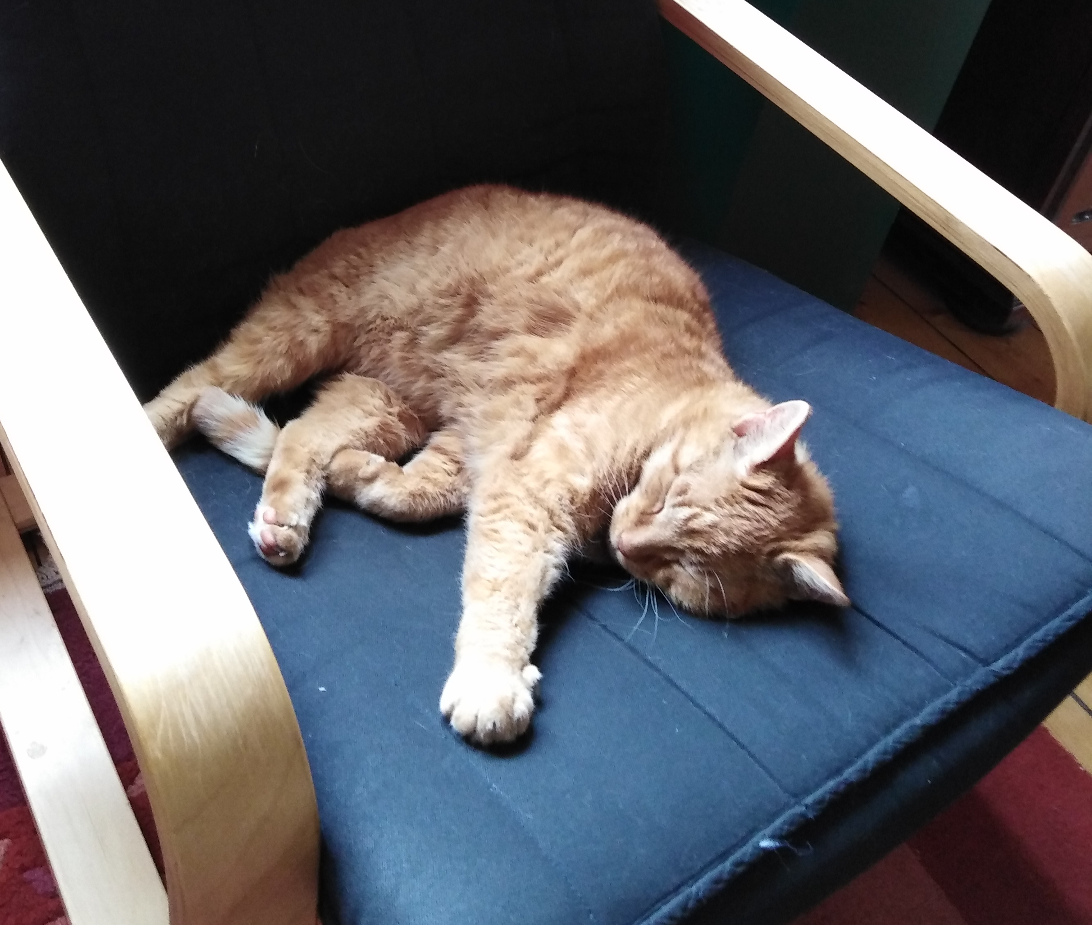
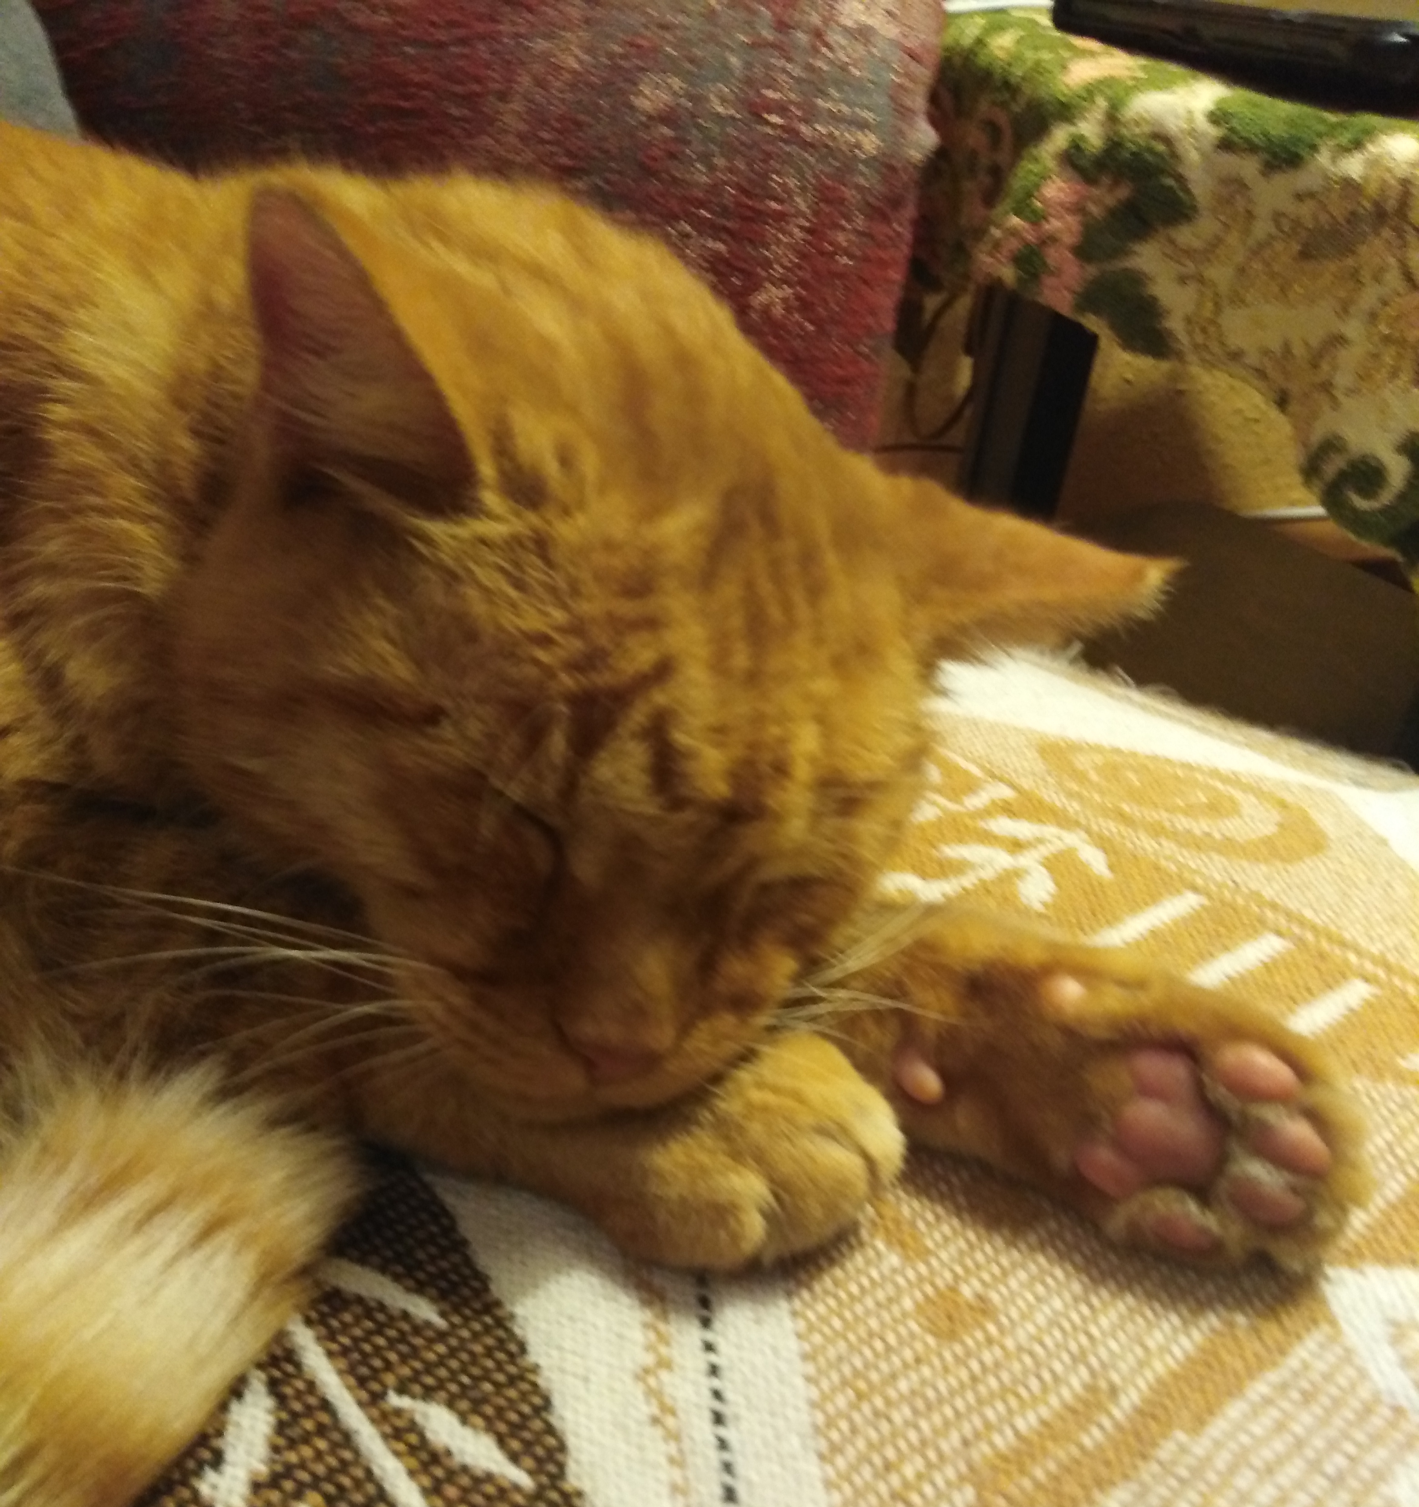
Was siehst du hier?

Slide 7
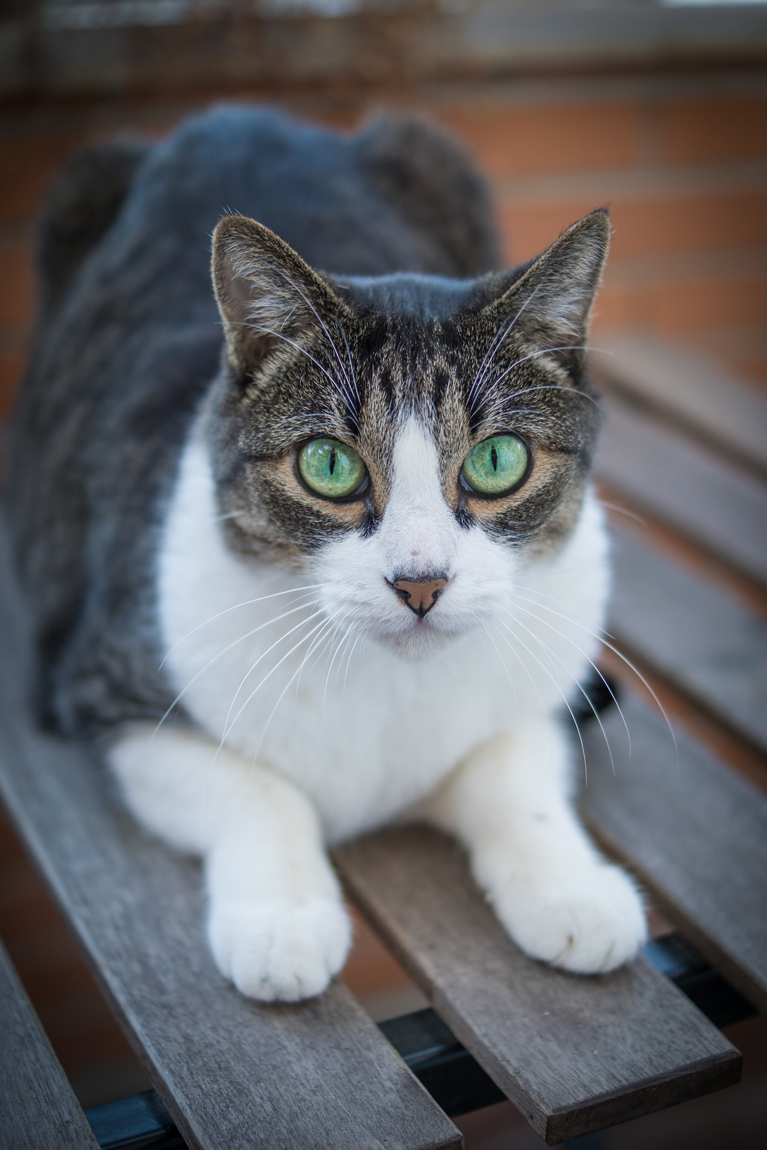
Was siehst du hier?
Woran erkennen wir eine Katze?
Krallen
Ohren
Augen
Schnurrhaare
Pfoten
Nase
Zunge
Schwanz
Fell
Bewegung
Mund
…
Geräusche

Slide 8
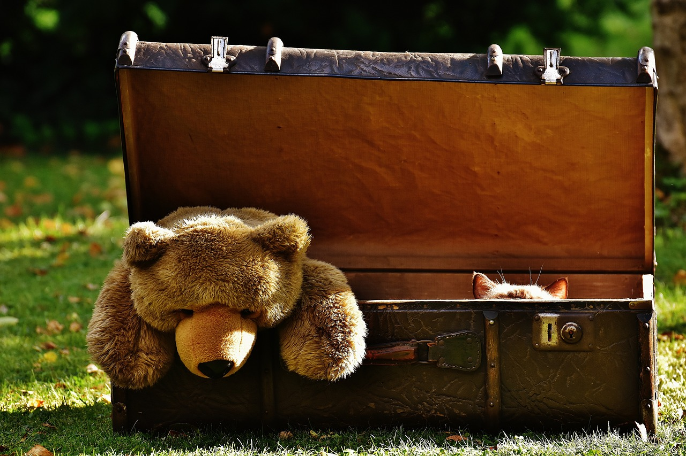
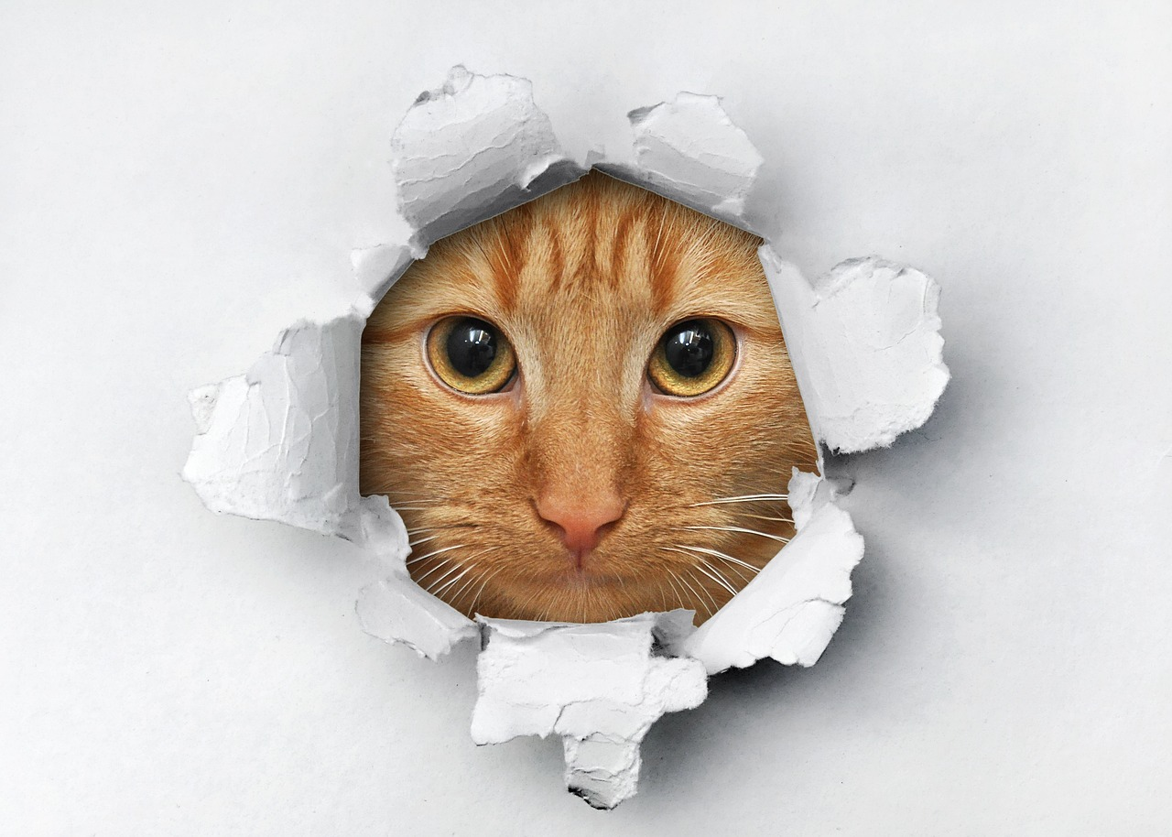

Was siehst du hier?
Warum können wir das?
Kann das ein Computer auch?

Slide 9
Klassifikation
Prozess, bei dem Dinge oder Objekte basierend auf bestimmten gemeinsamen Merkmalen oder Eigenschaften in Gruppen (Klassen) eingeteilt werden.
Was braucht man dafür?
Eingabedaten
Training
Testdaten
Teachable Machine
https://teachablemachine.withgoogle.com

Slide 10


Fahrschule
Wer hat Vorfahrt?

Slide 11
Fahrschule
Wer hat Vorfahrt?

Slide 12
Bildformate
Welche Bildformate kennt ihr?
.jpg/ .jpeg | Allgemeine Bilder (Pixelgrafiken)
.png/ .svg | Logos, Icons (Vektorgrafiken)
.bmp | Weniger verbreitet (professionelles Umfeld)
.gif | Kurze Animationen, einfache Grafiken
.webp | Grafiken aus dem Internet (gute Kompression)
.heic | Neueres Format (Apple)

Slide 13
Gruppenarbeit
10 min
Setzt euch in eurer Gruppe zusammen.
Überlegt euch, wie eure Bilder aussehen sollen.
Welche Kriterien müssen die Bilder erfüllen, damit die KI gut damit arbeiten kann?
Haltet eure Überlegungen auf einem Blatt Papier fest.
Vorfahrt gewähren
Vorfahrtsstraße

Slide 14
Hausaufgabe
Bis zum DATUM
Fotografiert bis zur nächsten Stunde jeweils 5-mal die Schilder
Achtet auf den Straßenverkehr!
Bringt die Bilder auf einem Stick nächste Stunde mit.
Sortiert die Bilder bereits in zwei Ordner.
Achtet auf die Bildformate.
Vorfahrt gewähren
Vorfahrtsstraße

Slide 15
Diskussion
Wie soll sich die KI entscheiden?
https://www.moralmachine.net/hl/de

